Slide 1
curso de medicina - Usp - bauru
Redes de Atenção no SUS
Maio - 2019

Slide 2
Redes de Atenção no SUS
Estrutura da aula
1- Breve recuperação da história
2- Sistemas de Saúde – fragmentados e integrados
3- Redes de Saúde no SUS
4- Estratégias operacionais para implantação das redes de atenção no SUS

Slide 3
Redes de Atenção no SUS
1920 – Grã – Bretanha – Reino Unido
Final da 1ª Guerra Mundial - emerge a necessidade de discutir e propor mudanças no sistema de proteção social para a população do Reino Unido
A partir desse debate foi elaborado e divulgado o documento oficial denominado Relatório Dawson
Nesse documento consta a primeira proposta de organização de sistemas regionalizados de saúde, cujos serviços de saúde deveriam acontecer por intermédio de uma organização distinguindo três níveis de Serviços de Saúde :
BREVE RECUPERAÇÃO HISTÓRICA

Slide 4
Redes de Atenção no SUS
BREVE RECUPERAÇÃO DA HISTÓRIA
Centros de Saúde Primários Centros de Saúde Secundários
Hospitais Escolas
Foram definidos as funções de cada serviço e também os vínculos formais entres os três níveis

Slide 5
redes de Atenção no SUS
BREVE RECUPERAÇÃO HISTÓRICA
O desenho estrutural dessa proposta de organização definido em 3 níveis de serviços tinha como princípio orientador
Organização ampliada para :
- Atender às necessidades da população de forma eficaz.
- Esses serviços deveriam ser acessíveis a toda população
- Oferecer cuidados preventivos e curativos, tanto no âmbito do cuidado domiciliar quanto nos centros de saúde secundários, fortemente vinculados aos hospitais.
Sistemas de Atenção à Saúde são respostas sociais, deliberadamente instituídas, para responder às necessidades de saúde das populações

Slide 6
redes de Atenção no SUS
Breve recuperação histórica
Outro marco histórico
Outro marco histórico na constituição das RAS
Reunião de Alma-Ata, realizada em 1978, no Cazaquistão – Rússia
ATENÇÃO PRIMÁRIA À SAÚDE
(OPS; OMS, 2011).

Slide 7
redes de Atenção no SUS
Breve recuperação da história
Surpresas no mundo Econômico
Década – 70
Crise estrutural do capitalismo
Golpeia todos os países desenvolvidos
Recessão generalizada

Slide 8
Redes de Atenção no SUS
Breve recuperação histórica
Organização para a Cooperação e Desenvolvimento Econômico (OCDE)
1973 - 1975
Queda na produção industrial, nos países desenvolvidos
média 10 a 15%
Crise
Redução da arrecadação fiscal dos Estados
Dificuldades dos países em financiarem seu desenvolvimento

Slide 9
Redes de Atenção no SUS
Breve recuperação histórica
Gastos com políticas sociais passam a ser focos de atenção
Avaliar os resultados dos serviços de saúde em relação aos seus próprios gastos
Resultado
“os custos médicos haviam subido com muito mais rapidez que em qualquer década anterior (a 1965) e a parte governamental neste custo havia aumentado substantivamente, seja nos países com sistemas majoritariamente públicos, seja naqueles que privilegiavam o setor privado
(ALMEIDA; 1997: 185)

Slide 10
Redes de Atenção no SUS
Breve recuperação histórica
Cntrado em procedimentos
A proposta da medicina comunitária não havia dado resposta eficiente
Análise se explicita
Crescente déficit público (crise econômica recessiva)
Cai financiamento
De um lado
Políticas sociais prejudicadas
Majoração dos custos dos serviços de saúde
Do outro lado
Predomínio de recursos de tecnologia de densidade
Terapêutica exclusivamente medicamentosa
Predomínio e valorização da especialização médica
Pobreza
Período de Crise
Demanda do Setor Saúde

Slide 11
Redes de Atenção no SUS
Breve recuperação histórica
Pobreza
Período de Crise
Demanda do Setor Saúde

Slide 12
Redes de Atenção no SUS
Breve recuperação histórica
Desafio
Desafio
Pressão de diversos segmentos sociais pela manutenção dos programas sociais
Desenvolver um trabalho permeado pela vontade/racionalizadora necessidade economista dos governos
ORGANIZAÇÃO MUNDIAL DE SAÚDE
Conferência Internacional de Alma Ata
(1978)
Tema Central Cuidados Primários à saúde

Slide 13
O que é APS?
“A atenção essencial à saúde, baseada em métodos práticos, cientificamente evidentes e socialmente aceitos e em tecnologias tornadas acessíveis a indivíduos e famílias na comunidade por meios aceitáveis e a um custo que as comunidade e os países possam suportar, independentemente de seu estágio de desenvolvimento (...). Ela forma parte integral do sistema de serviços de saúde do qual representa sua função central e o principal foco de desenvolvimento econômico e social da comunidade. Constitui o primeiro contato de indivíduos, famílias e comunidades com o sistema nacional de saúde, trazendo os serviços de saúde o mais próximo possível aos lugares de vida e trabalho das pessoas e constitui o primeiro elemento de um processo contínuo de atenção” (OMS, 1978).

Slide 14
Redes de Atenção no SUS
Breve recuperação histórica
APS – Uso de tecnologias tornadas acessíveis a indivíduos e famílias
APS parte integral do sistema de serviços de saúde
APS representa o primeiro contato de indivíduos, famílias e comunidades com o sistema nacional de saúde
APS serviços de saúde o mais próximo possível aos lugares de vida e trabalho das pessoas
APS constitui o primeiro elemento de um processo contínuo de atenção
INDICAM UMA DETERMINADA ORGANIZAÇÃO DO SISTEMA DE SAÚDE

Slide 15
Redes de Atenção no SUS
Sistemas de Saúde : fragmentado e integrado
Sistemas de Atenção à Saúde são respostas sociais, deliberadamente instituídas, para responder às necessidades de saúde das populações

Slide 16
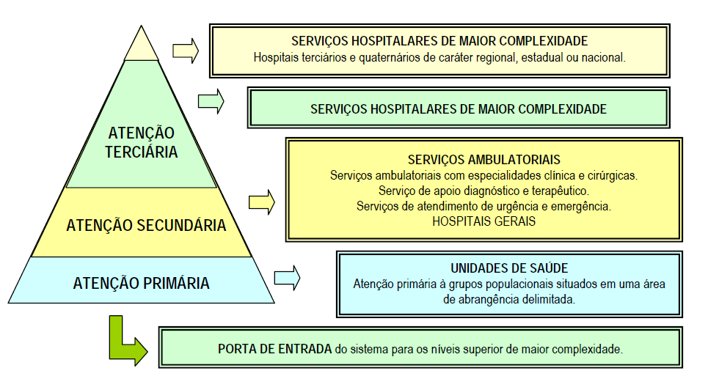
SISTEMAS FRAGMENTADOS
Organização: forma hierárquica
Atenção descontínua.
Forte polarização entre o hospital e o ambulatório , com hegemonia do hospital.
- Ausência de integração e de coordenação dos pontos de atenção à saúde.
Inexistência de uma central de controle do paciente.
-Não há comunicação entre os pontos de atenção
Foco no indivíduo e nas condições agudas por meio de unidades de pronto atendimento.
Ênfase das intervenções curativas e reabilitadoras sobre condições estabelecidas.
SISTEMAS FRAGMENTADOS
Referencia: UNA- SUS REDES E ATENÇÃO À SAÚDE: A ATENÇÃO À SAÚDE ORGANIZADA EM REDES. Página 20

Slide 17
SISTEMAS INTEGRADOS
Organização – forma poliárquia
Continuidade da Atenção
- Valorização de todos os pontos de atenção.
-Necessário a comunicação e a integração dos pontos de atenção à saúde.
- A APS é responsável pela coordenação da atenção
Mecanismos de central de regulação dos pacientes.
Foco população adscrita estratificada por subpopulações de risco e sob responsabilidade da RAS
-Nas condições agudas e crônicas por meio de uma RAS.
Ênfase da Intervenções :Promocionais, preventivas, curativas, cuidadoras, reabilitadoras ou paliativas, atuando sobre determinantes sociais da saúde intermediários e proximais e sobre as condições de saúde estabelecidas
Redes são conexões e fluxos

Slide 18
Atributos das Redes de Atenção
APS como primeiro nível de atenção;
População e territórios definidos;
Mecanismos de coordenação, continuidade do cuidado e assistência integral fornecidos de forma continuada;
Atenção à saúde centrada no indivíduo, na família e nas comunidades, levando em consideração as particularidades de cada um;
Gestão baseada em resultados.
Integração entre os diferentes entes federativos a fim de atingir um propósito comum; (pactos interfederativo)
Gestão integrada dos sistemas de apoio administrativo, clínico e logístico;
Sistema de informação integrado;
Ação intersetorial;
Financiamento tripartite e
Participação social;

Slide 19
Redes de Atenção no SUS
Breve recuperação histórica
TODO ESSE PROCESSO TEM INFLUENCIA TAMBÉM NA ORGANIZAÇÃO DO SISTEMA DE SAÚDE BRASILEIRO
O início da década de oitenta caracterizou-se por uma crise na economia
capitalista e consequentemente no sistema da Previdência Social brasileira, principal financiador do sistema de assistência médica

Slide 20
Redes de Atenção no SUS
Breve recuperação histórica
Esta crise da Previdência Social não se limitava ao desequilíbrio entre receita e despesa, mas, emergia de uma série de ações políticas, caracterizadas fortemente pelo desemprego crescente, redução do valor real dos salários, fraudes contra o sistema previdenciário, principalmente através da rede conveniada e credenciada, decorrentes, dentre outras questões, da forma de financiamento adotada; baixa cobertura assistencial do setor público estadual e municipal; custos crescentes da assistência médica pela incorporação de novas tecnologias; bem como um modelo de saúde dominante pautado na assistência médica individual,curativa e fragmentada.
Luta pela Redemocratização no País

Slide 21
Redes de Atenção no SUS
Breve recuperação histórica
Este cenário impulsionou o movimento da Reforma Sanitária e medidas politicas que resultaram na proposta de uma organização que instituísse um sistema integrado, regionalizado e hierarquizado, com vistas à cobertura universal em sua expansão.
SUS
1988 – 1990
CONSTITUIÇÃO BRASILEIRA
LEIS ORGANICAS
8080/90 E 8142/90
MARCOS LEGAIS

Slide 22
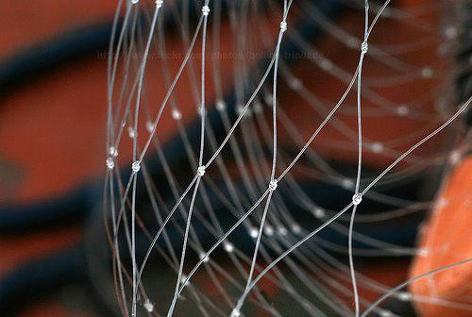
Redes de Atenção no SUS
Breve recuperação histórica
SUS
Sistema Único de Saúde – estabelece a unificação de todas as ações e serviços públicos de saúde em um só sistema, devendo ser executado por
muitos entes políticos autônomos
DESCENTRALIZADO
REDE
V
V
ÚNICO

Slide 23
Redes de Atenção no SUS
Breve recuperação histórica
SUS
Integralidade da Assistência
“ Sem uma rede de serviços, não será possível garantir a integralidade da atenção à saúde . Somente uma rede dará conta desse encargo.” Santos; Andrade. 2008, p.23
Lenir Santos; Luiz Odorico Monteiro de Andrade. A organização do SUS sob o ponto de vista constitucional: rede regionalizada e hierarquizada de serviços de saúde. In: SILVA, S.F (org). Redes de Atenção à Saúde no SUS: o pacto pela saúde e redes regionalizadas de ações e serviços de saúde. Idisa/Conasems, 2008. 23-28.

Slide 24
Redes de Atenção no SUS
Breve recuperação histórica
Três pilares legais de sustentação
A implantação e condução por entes descentralizados e autônomos
Unicidade do Sistema
1
2
3
Integralidade da assistência

Slide 25
Redes de Atenção no SUS
Breve recuperação histórica
Redes de Atenção à Saúde
Um conjunto de ações de serviços de saúde interdependentes em especialidades, complexidade, densidade tecnológica conhecimentos, capazes de garantir ao cidadão a integralidade da atenção em cada município, lembrando de suas diferenças sociais, econômicas e demográficas
Redes são Conexões e Fluxos

Slide 26
Redes de Atenção no SUS
Breve recuperação histórica
Redes de Atenção à Saúde
O reconhecimento dessas diferenças sociais, econômicas e demográficas .
Disposto do Artigo 198 da Constituição Brasileira
Disposto do Artigo 198 da Constituição Brasileira “as ações e os serviços de saúde integram uma rede regionalizada e hierarquizada e constituem um único sistema, organizado de acordo com os seguintes princípios

Slide 27
Redes de Atenção no SUS
Breve recuperação histórica
Redes de Atenção à Saúde
Esse disposto valida que nenhum município por si só será capaz de garantir ao seus munícipes a atenção a todas as suas necessidades de saúde, devendo buscar, portanto a integralidade da atenção dentro do sistema de saúde

Slide 28
Redes de Atenção no SUS
Breve recuperação histórica
Redes de Atenção à Saúde
Esse disposto valida que nenhum município por si só será capaz de garantir ao seus munícipes a atenção a todas as suas necessidades de saúde, devendo buscar, portanto a integralidade da atenção dentro do sistema de saúde
Estabelecer um conjunto de arranjos institucionais construídos mediantes consenso

Slide 29
Redes de Atenção no SUS
Breve recuperação histórica
Redes de Atenção à Saúde
Principio Básico
1- Rede Não é o simples ajustamento de serviços ou organizações.
2- Requer a adoção de elementos que dêem sentido a esse entrelaçamento de ações e processos
Institucionalidade
Organicidade
Governança
Potencializar seus recursos

Slide 30
Redes de Atenção no SUS
Breve recuperação histórica
Redes de Atenção à Saúde
Compromissos
Todos os integrantes da rede precisam reconhecer :
Suas dependências e interdependências.
Inexistência de um poder centralizado- imposições
Institucionalidade
Organicidade
Governança
Capacidade de Negociação
Potencializar seus recursos

Slide 31
Redes de Atenção no SUS
Elementos constitutivos da rede
São três elementos fundamentais na constituição da rede :
A área e sua população
A estrutura operacional – 5
O modelo de atenção à saúde.
O primeiro elemento circunscrito a uma área geográfica e a população neste inserida está sob sua responsabilidade sanitária. Por essa razão deve ser conhecida e estar registrada, isto é, deve estar adscrita.

Slide 32
Redes de Atenção no SUS
Elementos constitutivos da rede
São três elementos fundamentais na constituição da rede :
A área e sua população
A estrutura operacional – 5
O modelo de atenção à saúde.
O primeiro elemento circunscrito a uma área geográfica e a população neste inserida está sob sua responsabilidade sanitária. Por essa razão deve ser conhecida e estar registrada, isto é, deve estar adscrita.

Slide 33
Redes de Atenção no SUS
Elementos constitutivos da rede
Essa população adscrita ou população referida deve ser segmentada, subdividida e subpopulações por fatores de risco em relação às condições de saúde. Micro Áreas
Para conhecer essa população é necessário :
O processo de territorialização- (território solo ( geográfico) + território social ( dinâmico)
O cadastramento das famílias;
A classificação das famílias por riscos sociossanitários;
A vinculação das famílias à Unidade de APS/Equipe do Programa de Saúde da Família;
A identificação de subpopulações com fatores de risco;
A identificação das subpopulações com condições de saúde estratificadas por graus de riscos;
A identificação de subpopulações com condições de saúde muito complexas (MENDES, 2008; 2011)

Slide 34
Redes de Atenção no SUS
Elementos constitutivos da rede
A estrutura operacional, é formada pelos pontos de atenção das redes e pelas ligações materiais e imateriais que integram esses diferentes serviços
SÃO CINCO COMPONENTES INTEGRANRES DA ESTRUTURA OPERACIONAL
- Centro de comunicação;
- Pontos de atenção à saúde secundários e terciários;
Sistemas de apoio;
sistemas logísticos e sistemas de governança (MENDES, 2008; 2011).

Slide 35
Redes de Atenção no SUS
Elementos constitutivos da rede
SÃO CINCO COMPONENTES INTEGRANRES DA ESTRUTURA OPERACIONAL
-1- Centro de comunicação - onde deve ser o ponto central do intercambio , onde se coordenam os fluxos e contrafluxos do sistema de atenção à saúde e é constituído pela APS - Atenção Primária à Saúde (Atenção Básica e Equipe do Programa Saúde da Família). Aliás, essa é a maior singularidade das redes de atenção, pois essa constituição do sistema de saúde estimula e mantém a proximidade com os indivíduos assistidos e seu cotidiano;
(MENDES, 2008; 2011).

Slide 36
Redes de Atenção no SUS
Elementos constitutivos da rede
SÃO CINCO COMPONENTES INTEGRANRES DA ESTRUTURA OPERACIONAL
2- Pontos de atenção à saúde secundários e terciários:
São os pontos da rede nos quais se ofertam serviços especializados, com diferentes densidades tecnológicas e servem de apoio à APS
Não há relação de subordinação entre eles
REDE É POLIÁRQUICA
(MENDES, 2008; 2011).

Slide 37
Redes de Atenção no SUS
Elementos constitutivos da rede
SÃO CINCO COMPONENTES INTEGRANRES DA ESTRUTURA OPERACIONAL
3- Sistemas de apoio:
São os lugares institucionais em que se realizam serviços comuns a todos os pontos de atenção à saúde nos campos diagnóstico e terapêutico, assistência farmacêutica e dos sistemas de informação à saúde.
(MENDES, 2008; 2011).

Slide 38
Redes de Atenção no SUS
Elementos constitutivos da rede
SÃO CINCO COMPONENTES INTEGRANRES DA ESTRUTURA OPERACIONAL
4 - Sistemas Logísticos: são soluções tecnológicas fortemente ancoradas nas tecnologias de informação, voltadas para promover a eficaz integração e comunicação entre pontos de atenção à saúde e os sistemas de apoio. Podem referir-se a pessoas, produtos ou informações, e estão fortemente ligados ao conceito de integração vertical.
Exemplos de sistemas logísticos:
identificação do usuário por meio do Cartão Nacional do SUS;
prontuário clínico;
sistema de acesso regulado à atenção
sistemas de transporte. (MENDES, 2008; 2011).

Slide 39
Redes de Atenção no SUS
Elementos constitutivos da rede
SÃO CINCO COMPONENTES INTEGRANRES DA ESTRUTURA OPERACIONAL
5-Sistema de Governança :
Envolvem diferentes atores, estratégias e procedimentos, para gerir, de forma compartilhada e interfederativa, as relações entre as outras quatro estruturas operacionais citadas anteriormente, com vistas à obtenção de maior interdependência e melhores resultados sanitários e econômicos.
A governança das Redes de Atenção à Saúde, no SUS, deve ser feita: Ambito Federal : Comissões Intergestores; Comissões Intergestores Tripartite;
Ambito Estadual - Comissões Intergestores Bipartite,
Regiões de saúde- Comissões Intergestores Regionais. (MENDES, 2008; 2011).
Município - estruturas próprias -

Slide 40
Redes de Atenção no SUS
Elementos constitutivos da rede
O terceiro elemento fundamental na constituição da rede :
O modelo de atenção à saúde.
Modelo de atenção às condições agudas
Modelo de atenção às condições crônicas
Os dois precisam e devem ser aplicadas todos os elementos da estrutura operacional das Redes de Atenção à Saúde.
Pontos de atenção 2ª e 3ª
Sistemas de Apoio
APS
APS
Sistemas logísticos
(MENDES, 2011).
Rede de Governança

Slide 41
Redes de Atenção no SUS
Breve recuperação histórica
Redes de Atenção à Saúde
Redes de Atenção à Saúde são organizadas e operacionalizadas na forma de redes temáticas.

Slide 42
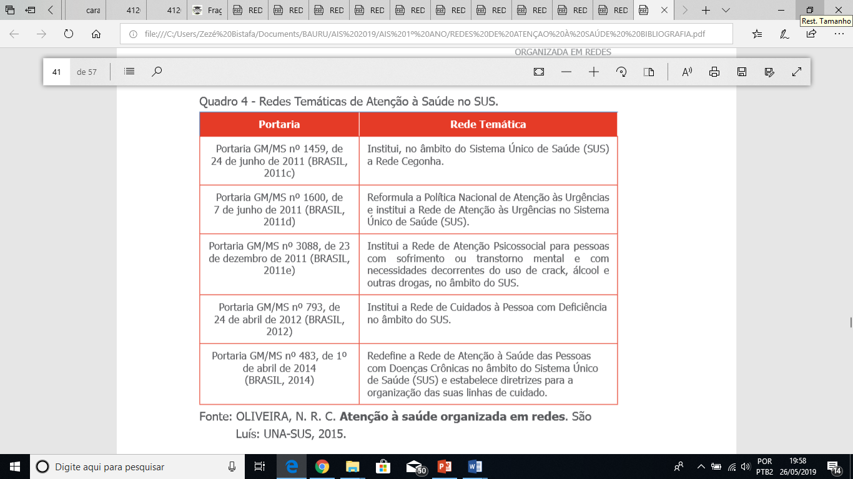

Slide 43
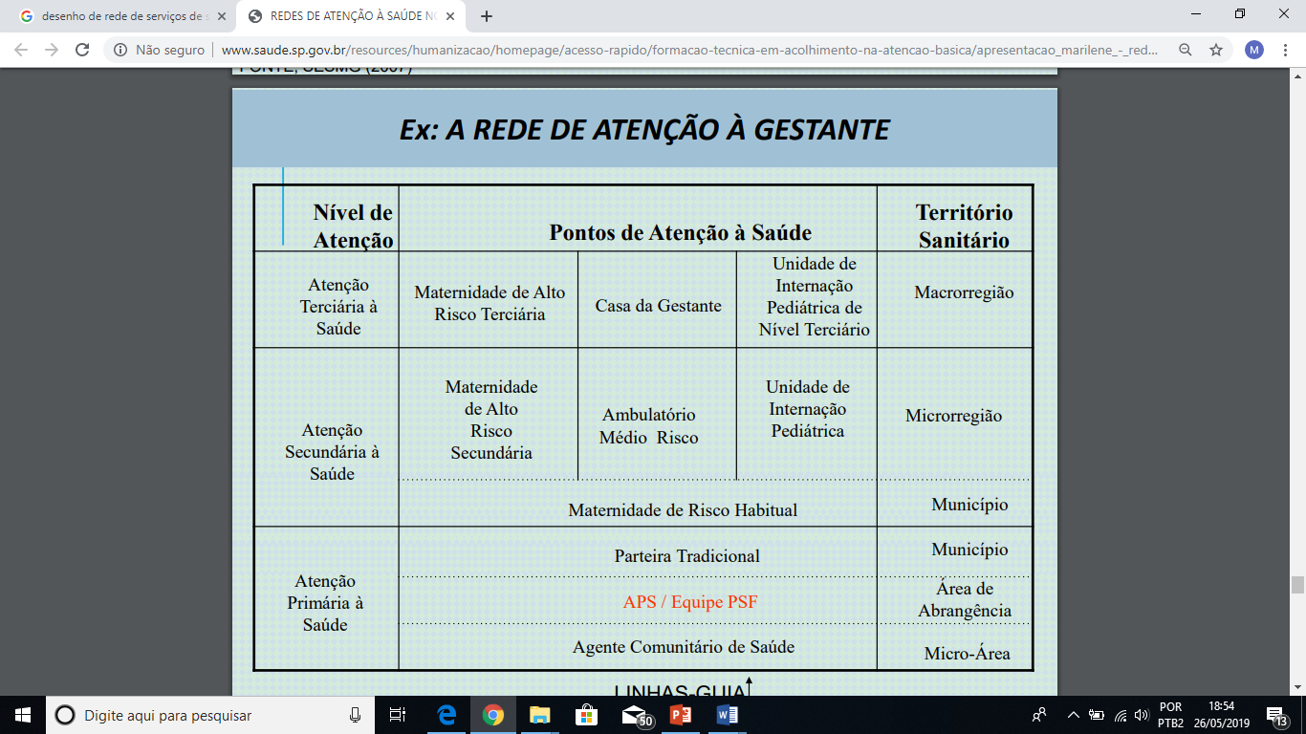

Slide 44
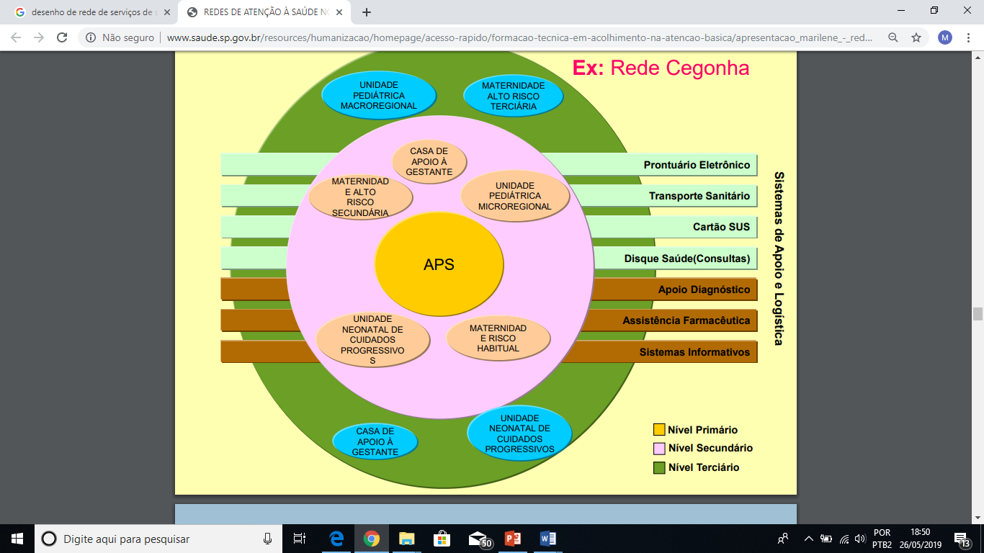

Slide 46
Redes de Atenção no SUS
Breve recuperação histórica
Redes de Atenção à Saúde
Há na literatura internacional uma vasta gama de evidências de que essas redes podem melhorar a qualidade clínica, os resultados sanitários e a satisfação dos usuários; além de reduzir os custos dos sistemas de saúde.
No Brasil, é possível identificar um esforço para a implantação de diversas RAS nos sistemas municipais e estaduais de saúde. Tal empenho vem gerando resultados positivos na atenção à saúde de pessoas idosas; na saúde mental; no controle do diabetes; e na utilização de serviços especializados (MENDES, 2011).

Slide 47
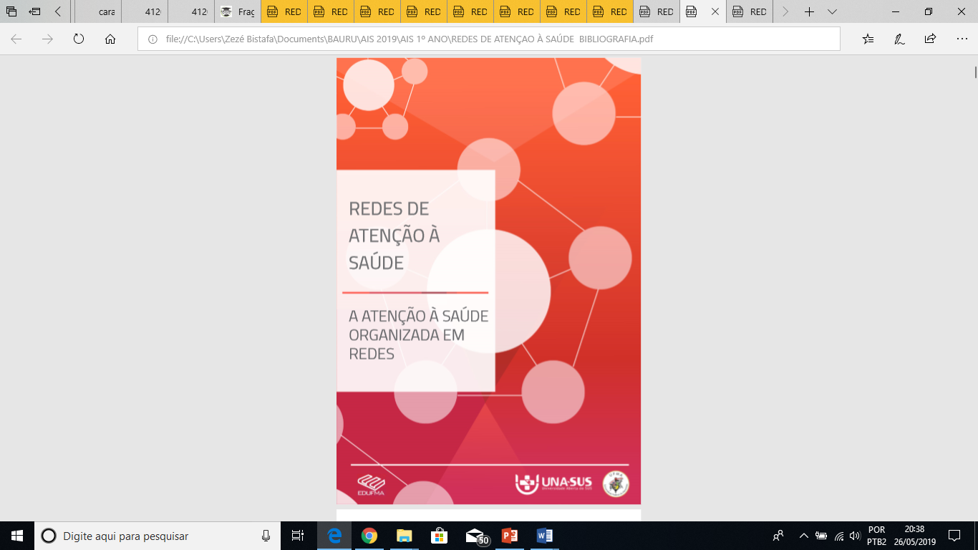

Slide 50
